Slide 1
本周工作总结报告
报告人：郭炜锋、胡勇、武丁泽宇、王益飞

Slide 2
本周工作
PART ONE

Slide 3
本周工作分类
实验8文档迭代 _到v2.0
数据统计
有效方法或实践举例
主要实验制品质量水平的证据分析和说明
综合实验总结

Slide 4
实验数据统计
PART TWO

Slide 5
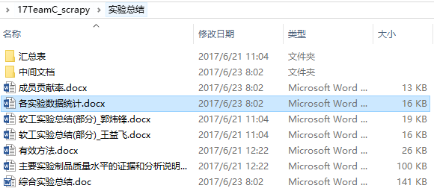
输出文档
8类数据，共7张表格，表格信息如下

Slide 6
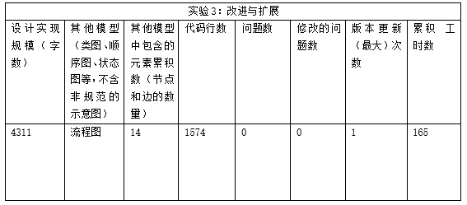
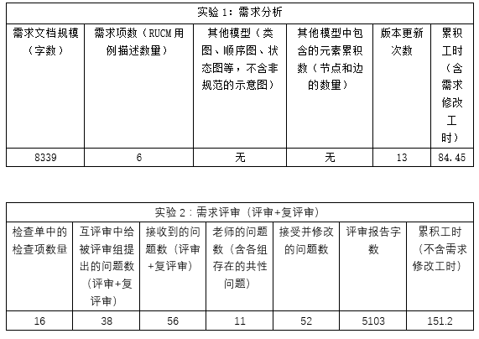
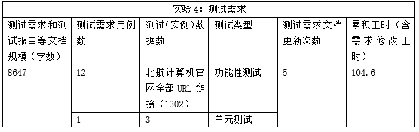
详细信息

Slide 7
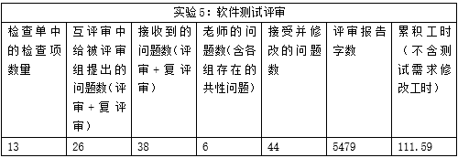
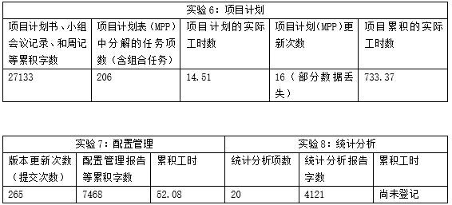
详细信息

Slide 8
有效方法
PART THREE

Slide 9
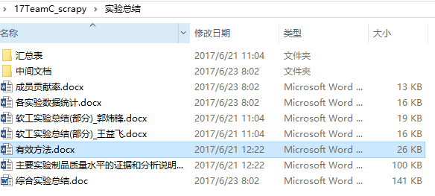
输出文档
详见输出文档内容

Slide 10
实验一 软件需求分析
关键问题：选择将要研究的开源项目；针对选择的开源项目进行需求分析。
实验二 软件需求分析
关键问题：寻求对系统进行改进和扩展的地方；考虑爬虫结果的展示。
实验三 改进与展示
关键问题：是修改Scrapy的源码，还是重新实现满足改进需求的功能。
实验四 软件测试
关键问题：检查实验三开发的软件是否完成了软件需求规格说明书中所要求的需求，检查所开发的代码是否正确可靠。

Slide 11
实验五 软件测试评审
关键问题：如何处理评审各项意见
实验六 软件需求分析
关键问题：寻求对系统进行改进和扩展的地方；考虑爬虫结果的展示。
实验七 配置管理
关键问题：编写《配置管理总结》的时候，存在大量的草稿、很多文档相似性很高，不确定该如何辨别出每个提交的文档与之前提交的文档的不同之处。
实验八 工作量统计与估计
关键问题：怎么对组员的工作做出客观、公正的量化。

Slide 12
实验制品质量水平
PART FOUR

Slide 13
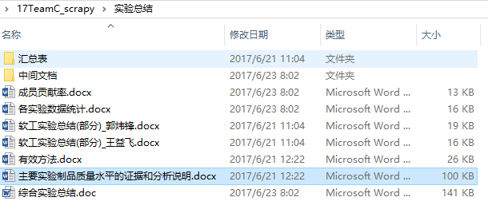
输出文档
详见输出文档内容

Slide 14
改进与扩展
从改进内容、测试与结论三个方面综合分析
进度和任务的计划与监控
方法：
本小组的进度和任务的计划先由组长王益飞先进行下周进度的安排，然后由小组成员 各自上传本周工作日志或者跟组长提交本周工作日志，然后由组长天蝎完整本周具体完成内容。
效果：
由于在实验的前几周时间，没有执行有效的计划和监控，导致前期的计划不能正确的表现出本组的工作量，但是，在之后有了具体的小组方法，小组进度和任务的计划能够很好的执行以及有效的监控整个实验的完成。

Slide 15
综合实验总结
PART FIVE

Slide 16
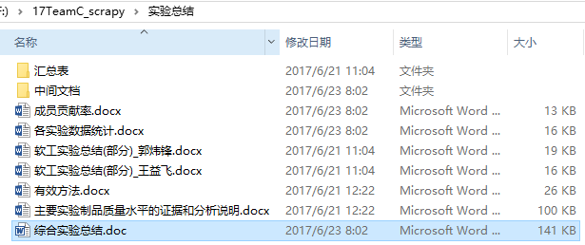
输出文档
详见输出文档内容

Slide 17
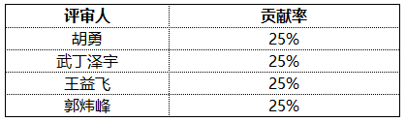
贡献率统计
·

Slide 18
心得体会
组员间的默契程度能提高工作效率,在工作开始阶段,各同学相互之间不大熟悉,任务分配不具体,导致项目初期,进展缓慢偏离预期,在同学间相互磨合熟悉后,能够快速定位个人在项目组中的位置,找到适合自己的工作,交流习惯以后,相互形成默契,做工作方面各尽所能,大大提高了工作效率与项目进度
出现问题应当及时总结,本组初期,核心需求模糊,工作量偏小,在与老师交流与线下会议后,能够及时调整个人工作进度,提高整个组的工作量,拉到与其他组别大致相当的位置。项目的进展不可能一帆风顺,只要同理合作,及时沟通,认真总结反思,就能够应对。
代码开发只是软件工程的一部分,其他部分同样重要。从工作量统计来看,项目改机即开发计划只占到了一部分,其他的诸如需求分析、软件测试、文档编写、进度控制等,在软件工程过程中的工作不容小觑,同样重要,甚至由于其他方面的不完善会影响实际项目代码质量与进度完成情况
尺有所长,寸有所短。各组员间能够相互学习,谦虚请教,积极发挥个人的能力,共同学习进步,是本次项目的一大收获。

Slide 19
鸣谢
两位老师的认真指导
组长王益飞同学的统筹规划
组员间的默契与通力合作
其他组的细心评审与意见

